Slide 2
Galicia
LOLA, ALEJANDRA K, LIDIA, HUGO Y CANDELA

Slide 3
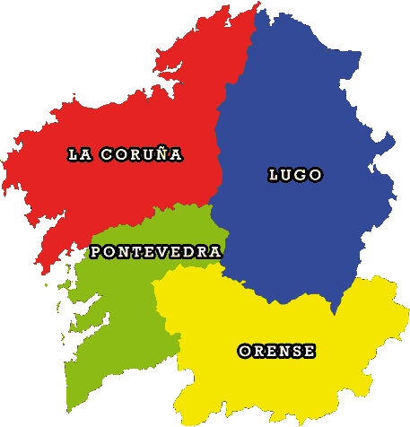
Información de Galicia
Galicia esta en el noroeste de España
Tiene 4 provincias
En Galicia se habla gallego y español

Slide 4
COMIDAS TÍPICAS
ALGUNAS COMIDAS TÍPICAS SON…
PULPO
COCIDO
CALDO A LA GALLEGA
LACÓN CON GRELOS
¡TENEIS QUE PROBARLAS!

Slide 5
MONUMENTOS
LOS MONUMENTOS DE GALICIA SON…
LA CATEDRAL DE SANTIAGO
LA PEREGRINA
EL MONASTERIO DE MONDOÑEDO
EL MONASTERIO DE SAMOS
EL DORSEIRA
ETC…

Slide 6
Tradiciones
Las tradiciones más populares de Galicia son:
El Camino de Santiago
A rapa das bestas (En gallego)

Slide 7
LEYENDA
En Ourense había impuestos muy caros. La reina loba se encargaba de quemar las casas de los que no los pagaban.
Un día los campesinos lucharon contra la reina loba, pero ella huyó y al ver que no tenía escapatoria se tiro desde la torre más alta y murió.

